Slide 1

Fiscalità locale e Fondo di solidarietà comunale
Andrea Ferri - Responsabile Finanza Locale Anci-IFEL
Treviso, 28 marzo 2017

Slide 2

Indice
Inquadramento generale
Fondo di solidarietà comunale 2017
Riequilibrio e perequazione
Vincoli e regole per gli investimenti

Slide 3
Parte 1
Inquadramento generale

Slide 4
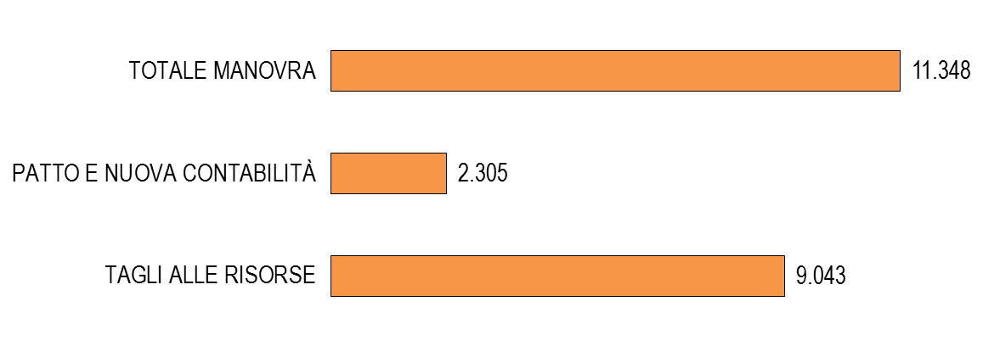
Il contributo dei Comuni al risanamento della finanza pubblica dal 2010 al 2016
*
* Variazione dei vincoli di Patto e introduzione del Fondo crediti di dubbia esigibilità (FCDE)
Fonte: elaborazioni IFEL su dati Ministero Interno e Ministero Economia e Finanze
I Comuni hanno assicurato un rilevante contributo al risanamento della finanza pubblica, come riconosciuto anche da ISTAT, Banca d’Italia e Corte dei conti
Un contributo sproporzionato rispetto al peso del comparto sulla finanza pubblica nel suo insieme (7,4% della spesa) e sul debito della PA (2,0%)
Un contributo iniquo tenuto conto del ruolo dei Comuni nella fornitura di servizi sociali, nella regolazione dell’economia urbana e negli investimenti locali

Slide 5
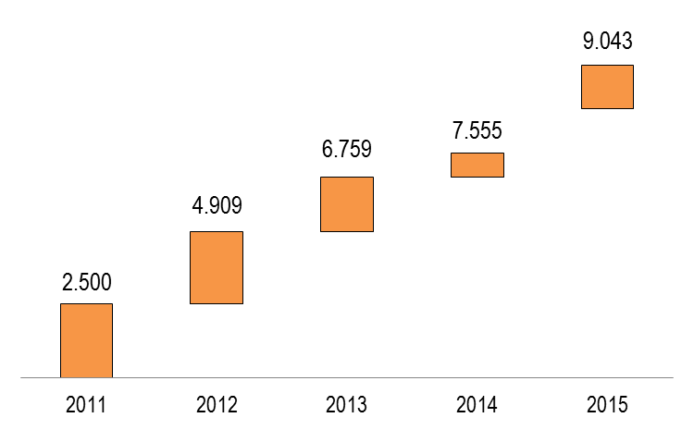
Tagli alle risorse e accantonamenti FCDE
La stagione dei tagli è terminata, ma lascia una pesante eredità …
I tagli ai Comuni, anno per anno
(valori in milioni di euro)
Fonte: elaborazioni IFEL su dati Ministero Interno e Ministero Economia e Finanze
La stretta di parte corrente continua per effetto dell’armonizzazione contabile
Il Fondo crediti di dubbia esigibilità (FCDE) richiede accantonamenti in ragione delle entrate non riscosse, per 2,5 mld. di euro nel 2015 e per diverse centinaia di milioni annui fino al 2019
L’obbligo di accantonamento FCDE per il 2017 passa al 70%

Slide 6
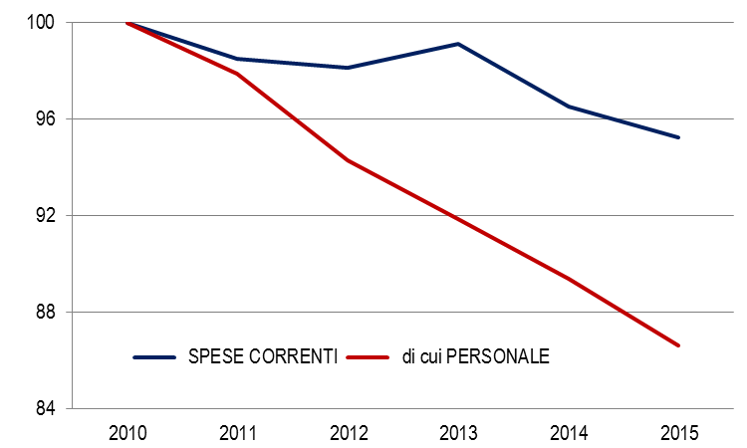
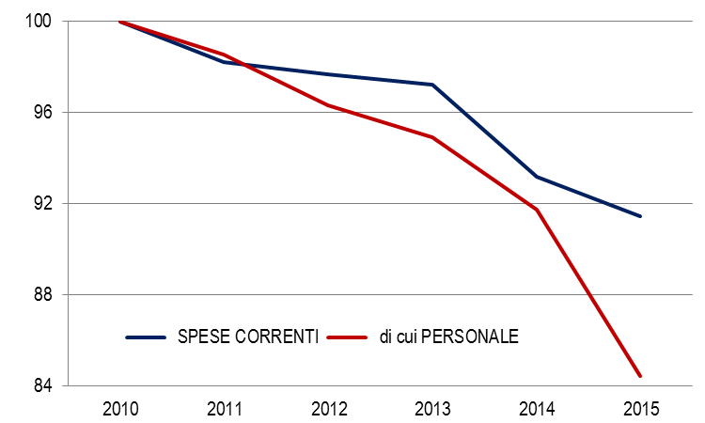
L’andamento della spesa corrente
DINAMICA DELLA SPESA CORRENTE COMUNALE AL NETTO DEI RIFIUTI CON DETTAGLIO SUL PERSONALE Impegni con indice 2010 = 100
ITALIA (escluse RSS Nord)
VENETO
Fonte: elaborazioni IFEL su dati Ministero Interno
Escluse le RSS Nord dal 2010 al 2015 la spesa corrente dei Comuni scende del 4,8%, investendo tutte le fasce demografiche, esclusi gli enti fino a 1.000 abitanti (fuori Patto)
Nel periodo considerato la spesa per il personale si riduce di 2,1 mld. di euro (-13,4%), una restrizione sproporzionata rispetto alla dinamica del totale P.A. (-11 mld.; -6%)

Slide 7
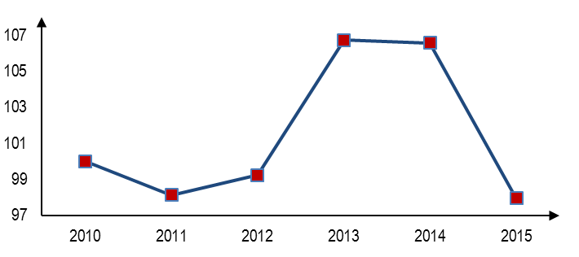
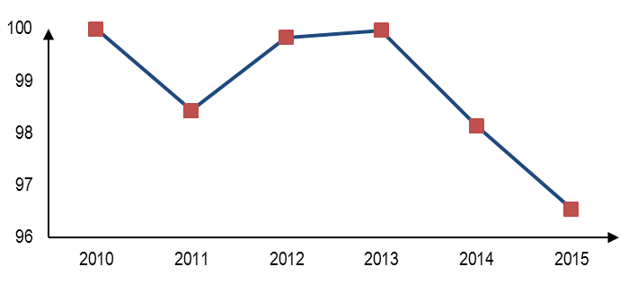
Focus sui consumi intermedi
DINAMICA DEI CONSUMI INTERMEDI DEI COMUNI AL NETTO DI RIFIUTI E TPL
Confronto competenza/cassa. Indice 2010 = 100
Escludendo le voci Rifiuti e TPL, settori ad alta rigidità, emerge anche in questo caso la spending review dei Comuni
Gli aumenti di cassa negli anni 2013 e 2014, spesso mal interpretati da diversi commentatori, sono dovuti alle norme sblocca pagamenti per debiti commerciali (dl 35/2013 e ss.)
L’andamento decrescente degli impegni, in particolare dal 2014, costituisce una evidente controprova della dinamica descritta
PAGAMENTI
Effetto dl 35/2013 e dl 66/2014
Fonte: elaborazioni IFEL su dati SIOPE
IMPEGNI
Fonte: elaborazioni IFEL su dati Ministero Interno

Slide 8
Spese per il personale e consumi intermedi: un confronto ITALIA e VENETO
Nel periodo 2010-2015 le spese per il personale dei Comuni subiscono una robusta flessione: oltre 2 miliardi a livello nazionale, 164 mln. in Veneto
In Veneto la stretta risulta nel complesso poco più alta (-15,6%), in particolare nelle grandi Città
Nel quinquennio i consumi intermedi in Veneto registrano una riduzione pari al 5,4%, ben più significativa rispetto alla contrazione del 3% a livello nazionale
In Veneto sono interessate tutte le fasce demografiche, con maggiore intensità gli enti fino a 1.000 ab., quelli compresi tra 60mila e 100mila e le grandi Città
Fonte: elaborazioni IFEL su dati Ministero Interno - Valori di competenza (escluse RSS Nord)
* Escluso il Comune di Venezia

Slide 9
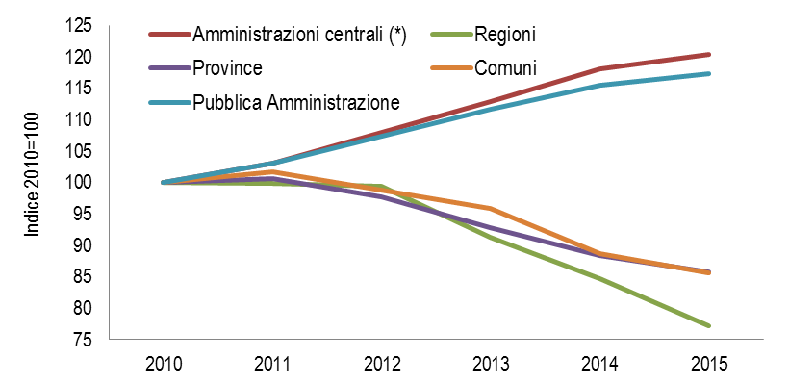
I Comuni all’interno della PA
IL DEBITO
DINAMICA DEL DEBITO NELLA PA PER SOTTOSETTORE
(*) Nelle Amministrazioni centrali sono inclusi gli Enti di previdenza
Fonte: elaborazioni IFEL su dati Banca d’Italia
Nel 2010-2015 il debito P.A. aumenta di 321 mld. di euro (17,4%), dal momento che la riduzione di stock in ambito locale non compensa l’aumento che si verifica a livello centrale
Sia i Comuni che le Province nel periodo considerato registrano una riduzione media del debito intorno al 14%, le Regioni manifestano una contrazione più accentuata (-23%)
La performance delle Regioni è stata notevolmente favorita dalla contribuzione erariale realizzatasi a partire dal 2012 tramite il meccanismo del Patto verticale incentivato

Slide 10
Abbattere il peso del debito
Moratoria, sostituzione nuovo/vecchio debito, ristrutturazione
Ricercare soluzioni per riportare il servizio del debito a valori di mercato e favorire l'estinzione delle posizioni debitorie più onerose
Sospendere le rate di mutuo per i piccoli Comuni con alto costo del debito
Permettere la sostituzione del vecchio debito con nuovo debito a tassi correnti di mercato
Applicare ai Comuni la ristrutturazione accordata alle Regioni
Ripartire più equamente i costi del debito tra Stato e Comuni
i Comuni subiscono un tasso medio di quasi il 5%
Liberare nuove risorse per gli investimenti locali per un generalizzato recupero della capacità di progettazione dei Comuni

Slide 11
Il debito comunale
è piccolo, si riduce, ma pesa ancora molto
Dal 2010 al 2015 i Comuni riducono il debito
  dal 2,6% al 2,0% sul totale PA
  -5,8 miliardi di euro, da 48 a 42 mld., -12% in 5 anni
Gli oneri del debito (interessi e rate) risentono dei tassi elevati di qualche anno fa e incidono molto pesantemente su ampie fasce di Comuni, in particolare medio-piccoli
Il 29% dei Comuni fino a 5.000 abitanti sopporta un onere totale del debito compreso tra il 12% e il 18% delle proprie spese correnti,
Il 18% dei Comuni fino a 10.000 abitanti ha un onere da debito superiore al 18% delle spese correnti
NORD
VENETO
CENTRO
SUD E ISOLE
Comuni fino a 5mila ab. con costo debito
compreso tra 12% e 18% spese correnti
772
97
186
387
Comuni fino a 10mila ab. con costo debito
superiore al 18% spese correnti
634
136
86
280
Fonte: stime IFEL su dati CCCB 2015 (escluse RSS Nord)

Slide 12
Il debito comunale è piccolo, si riduce, ma pesa ancora molto – i piccoli Comuni 1/2
Dal 2010 al 2015 i Comuni riducono il debito dal 2,6% al 2,0% sul totale PA
  - 7 miliardi di euro, da 49 a 42 mld., -14% in 5 anni
Gli oneri del debito (interessi e rate) risentono dei tassi elevati di qualche anno fa e incidono molto pesantemente su ampie fasce di Comuni, in particolare medio-piccoli.
  in media, il peso del debito vale il 12% delle spese correnti comunali
Il 29% dei Comuni fino a 5.000 abitanti sopporta un onere totale del debito compreso tra il 12% e il 18% delle proprie spese correnti,
Il 18% dei Comuni fino a 10.000 abitanti sopporta un onere da debito superiore al 18% delle spese correnti

Slide 13
Il debito comunale è piccolo, si riduce, ma pesa ancora molto – i piccoli Comuni 2/2
Il peso eccessivo del debito sui piccoli Comuni incide in tutto il Paese….
NORD
CENTRO
SUD E ISOLE
Comuni fino a 5mila ab. con costo debito
compreso tra 12% e 18% spese correnti
Circa 1.400 enti
57%
14%
29%
Comuni fino a 10mila ab. con costo debito
superiore al 18% spese correnti
Circa 1.000 enti
64%
9%
29%
… ma per un importo complessivo non enorme su scala nazionale (in mln €)
NORD
CENTRO
SUD E ISOLE
Comuni fino a 5mila ab. con costo debito
compreso tra 12% e 18% spese correnti
Circa 1.400 enti
144
43
86
Comuni fino a 10mila ab. con costo debito
superiore al 18% spese correnti
Circa 1.000 enti
210
38
110
Fonte: stime IFEL su dati CCCB 2015 (esclusi i Comuni di Friuli Venezia Giulia, Trentino Alto Adige e Valle d’Aosta)

Slide 14
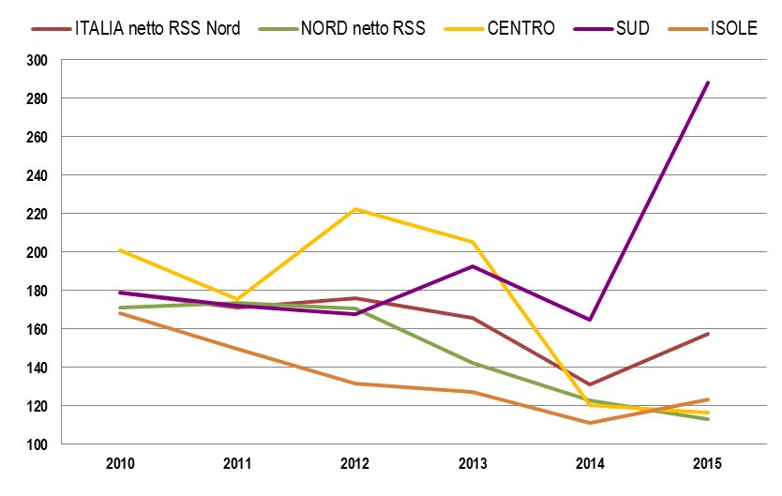
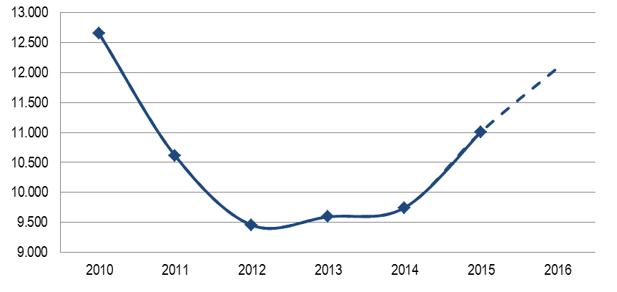
Caduta e ripresa degli investimenti: l’inversione di tendenza a partire dal 2015
Dinamica degli investimenti fissi lordi dei Comuni
Dal 2010 al 2014 il Patto favorisce la contrazione degli investimenti (-27%)
Sul fronte della cassa nel 2015 si ha un forte salto nei pagamenti (+18%), limitato al Mezzogiorno e connesso al ciclo delle risorse comunitarie
Ma nel 2015 segnano una positiva inversione di tendenza anche gli impegni in conto capitale (+13%), in tutti gli ambiti territoriali
Dai primi dati del monitoraggio Saldo 2016 emerge una tendenza di ulteriore aumento degli impegni da assumere nel periodo 2016-2019
Valori pro capite - cassa
Valori in mln di euro - competenza

Slide 15
Parte 2
Il Fondo di solidarietà comunale

Slide 16
L'alimentazione e la ripartizione del FSC
Che cosa è il Fondo di solidarietà
Gettiti fiscali e trasferimenti statali fino al 2011
  ICI a 9 mld., Add.le IRPEF in crescita, circa 15 mld, di trasferimenti statali (trasformati in compartecipazioni nel 2011)
IMU e manovra di finanza pubblica del 2012
  verso l’abolizione dei trasferimenti, ma non come previsto dalla legge 42
  espansione del tributo immobiliare a parità di risorse di base
  ma l’ICI di partenza comprendeva sforzi fiscali differenziati
Il FSR/FSC come differenza
  l’ammontare di risorse necessario per mantenere le risorse di base allo stesso livello…
  …. meno i tagli
  Il fenomeno di Comuni incapienti

Slide 17
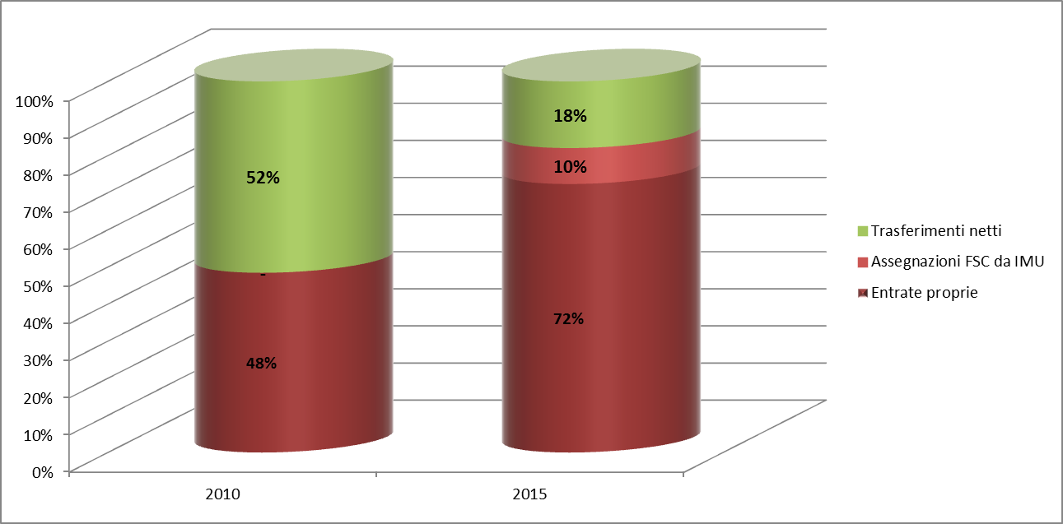
L'alimentazione e la ripartizione del FSC
Le risorse dei Comuni nel 2010 e nel 2015
Composizione delle entrate correnti dei Comuni 2010-2015

Slide 18
L'alimentazione e la ripartizione del FSC
Le risorse dei Comuni nel 2010 e nel 2015

Slide 19
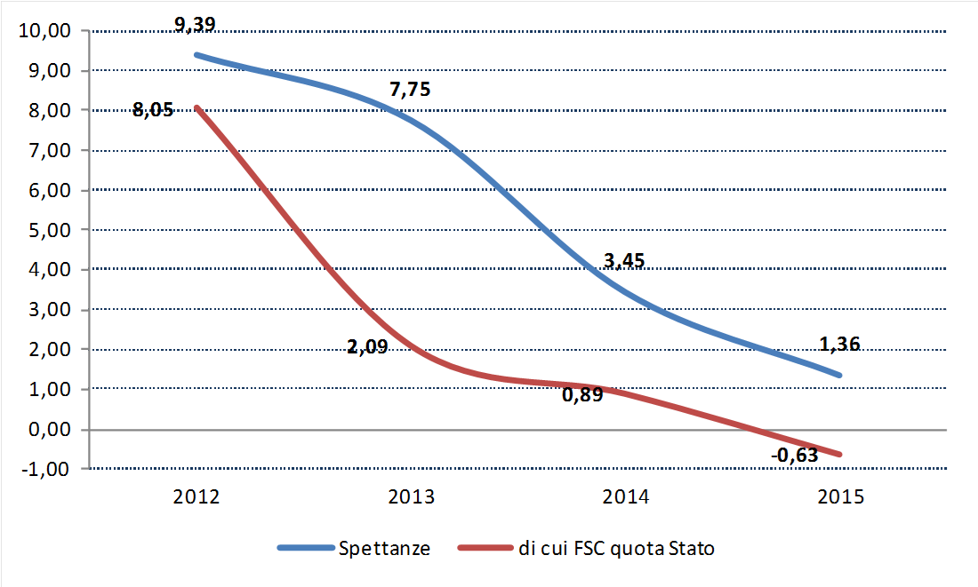
L'alimentazione e la ripartizione del fondo di solidarietà
Le risorse dei Comuni nel 2010 e nel 2015
La ritirata dello Stato
Si passa dai circa 10 miliardi di euro nel 2012 a 1,4 miliardi di euro nel 2015, anno in cui il Fondo di solidarietà comunale (FSC) è alimentato interamente da IMU comunale
Dal 2015 il contributo statale è negativo: i Comuni contribuiscono alle entrate dello Stato per 628 milioni (compresi circa 230 mln. da taglio per stima Mef terreni montani)

Slide 20
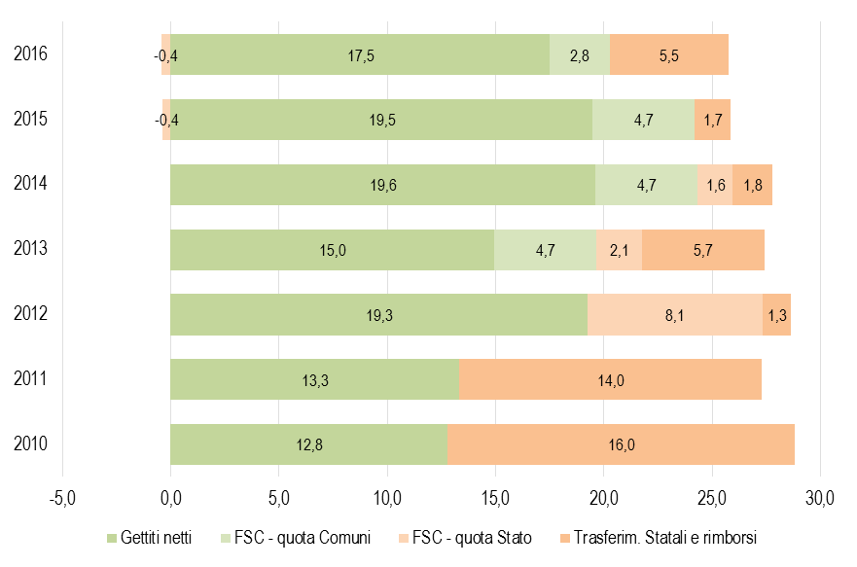
L'alimentazione e la ripartizione del FSC
Le risorse dei Comuni nel 2010 e nel 2015
La metamorfosi della finanza comunale: dai trasferimenti al riequilibrio interno

Slide 21
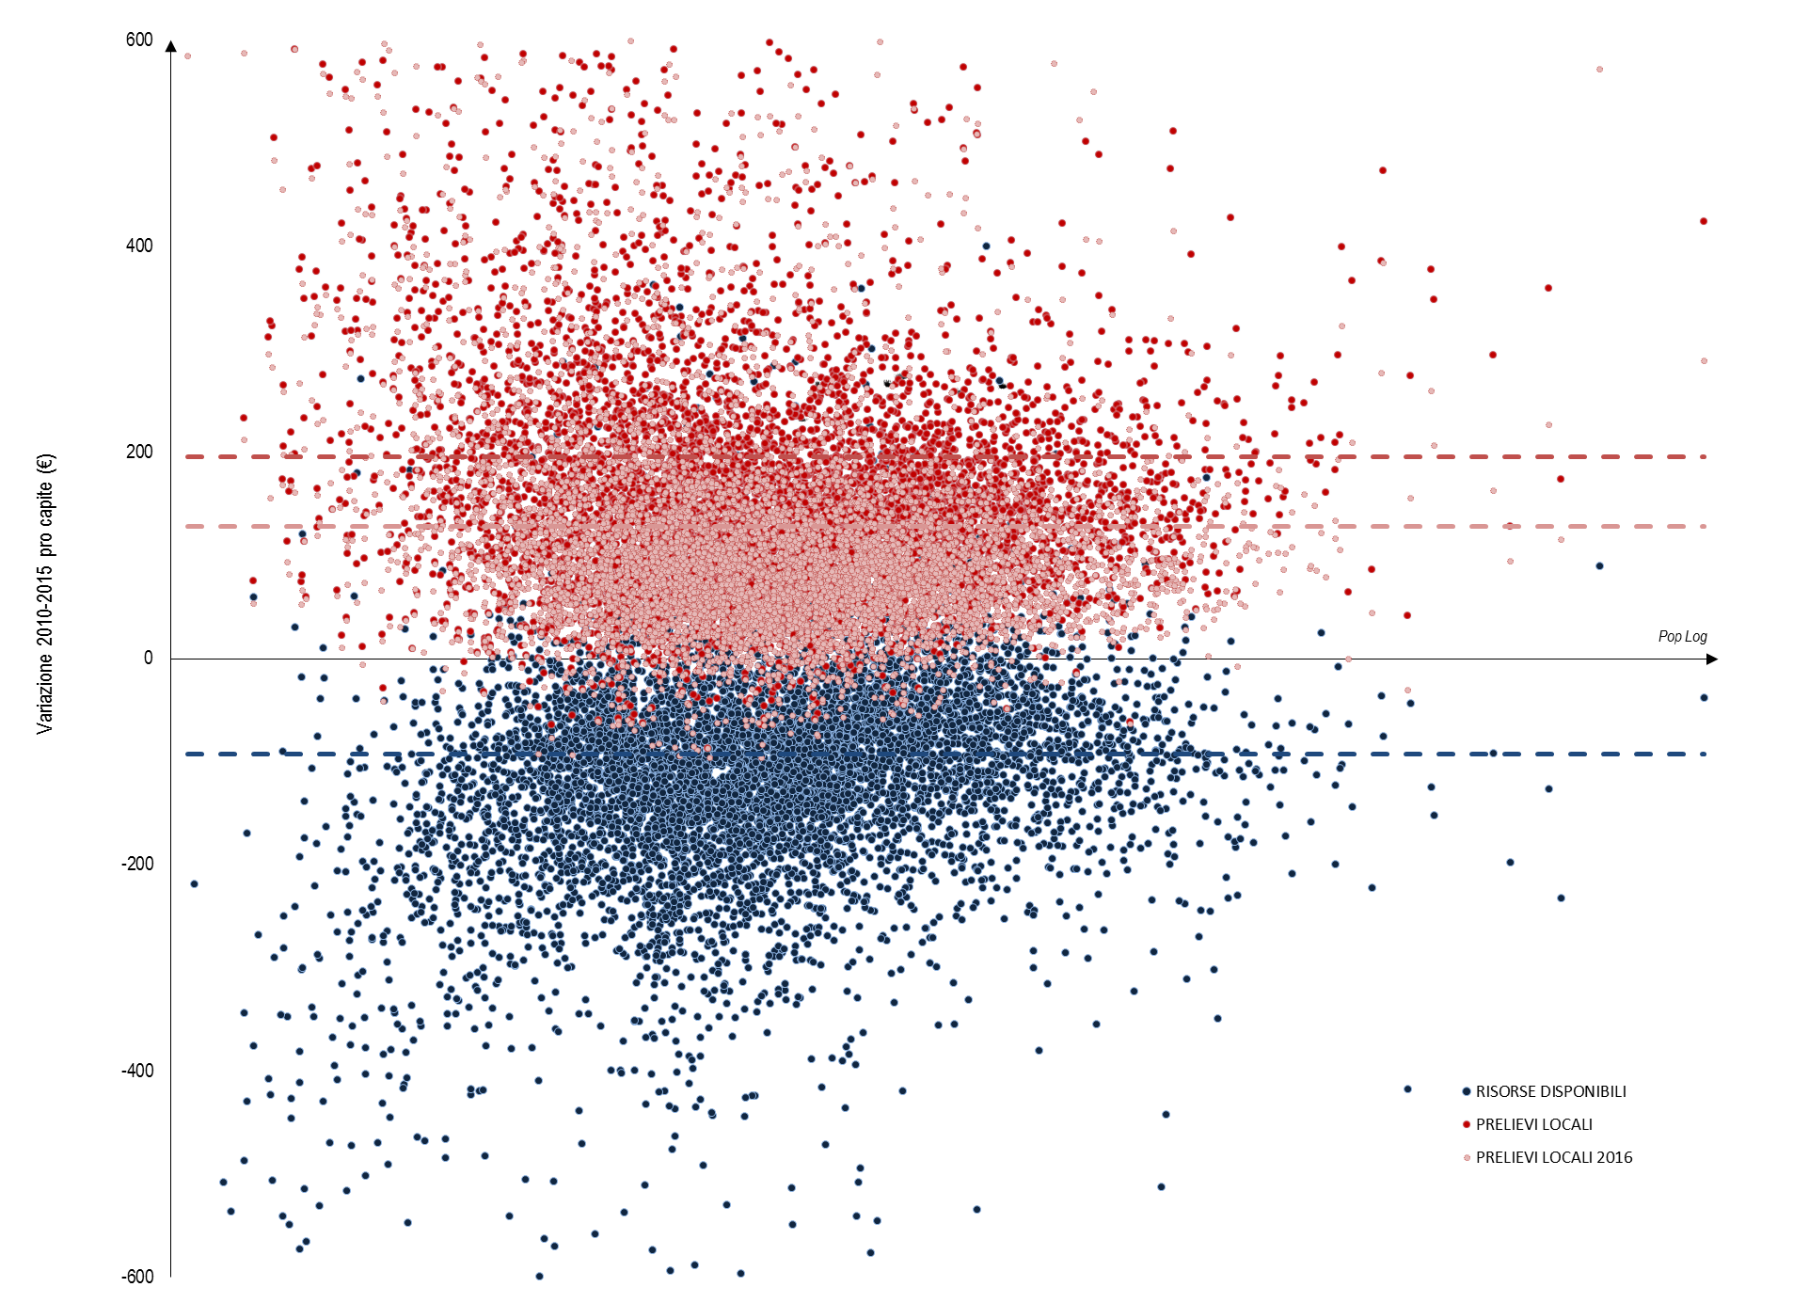
Variazione delle risorse disponibili e dei prelievi locali nel perimetro delle manovre
Anni 2010-2015 a valori pro capite con indice 2010 = 100
Var. 2010-2015: +195 euro pro capite
Var. 2010-2016*: +128 euro pro capite
Var. 2010-2015: -93 euro pro capite
* La stima è effettuata sulla base dei gettiti 2015 aboliti a decorrere dal 2016
Fonte: elaborazioni IFEL su dati Ministero Interno e Ministero Economia e Finanze
Si annulla il binomio autonomia-responsabilità
che dovrebbe invece alimentare il rapporto tra governo locale e cittadini

Slide 22
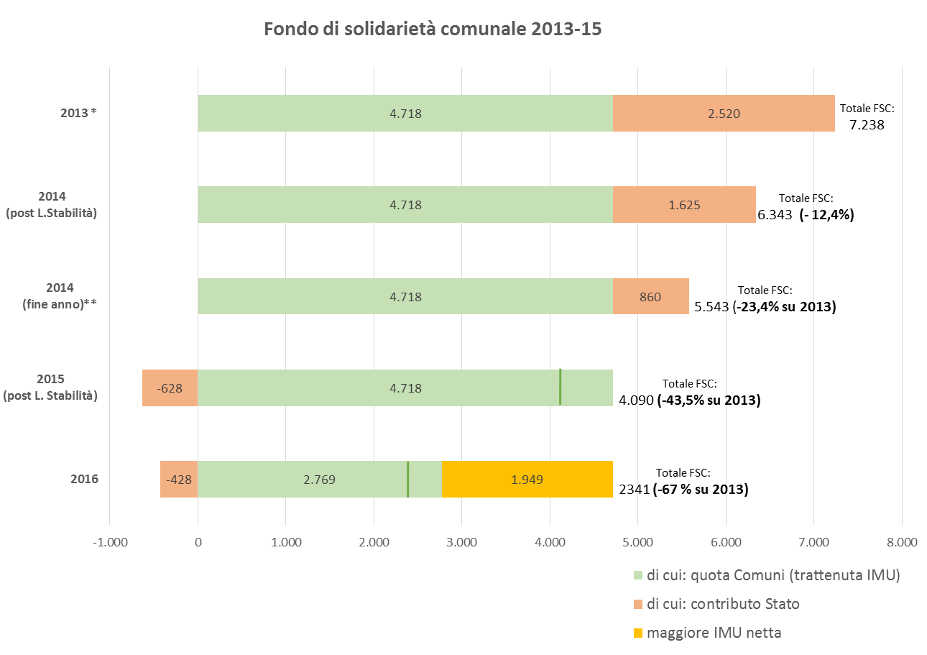
La metamorfosi della finanza comunale:
lo Stato non contribuisce più
(*) compresa integrazione FSC (120 mln.) e ristoro per IMU immobili comunali (300 mln.)
(**) comprese riduzioni da dl 66 (-364 mln.), revisione IMU (-122 mln.) e revisione terreni montani (-265 mln.)
Fonte: elaborazione IFEL su dati Ministero dell'Interno

Slide 23
Schema FSC 2017
La base 2016 e le variazioni di legge

Slide 24
Schema FSC 2017
Calcolo 2017
Risorse base – gettiti base + alimentazione 22,43% (+ristori)

Slide 25
Schema FSC 2017
Altre assegnazioni (fuori FSC)

Slide 26
Schema FSC 2017
L’effetto della perequazione

Slide 27
Parte 3
Riequilibrio e perequazione

Slide 28
L'alimentazione e la ripartizione del FSC
Riequilibrio vs. perequazione delle risorse
Il riequilibrio delle risorse
  redistribuisce la base imponibile a fronte dell’enorme crescita dovuta al passaggio ICI-IMU
    in nessun Paese/Regione le basi imponibili sono «ben distribuite»
  svolge il lavoro che prima facevano i trasferimenti statali (in aggiunta al gettito ICI di ciascun ente, che veniva invece lasciato in pace)
  con il riequilibrio si spostano risorse pari alle assegnazioni nette positive, somma dei valori positivi della differenza:
  assegnazioni meno alimentazione
  Nel 2014 circa 2.500 milioni di euro che passano da 2.400 Comuni a più alto gettito base a circa 5000 enti meno dotati

Slide 29
L'alimentazione e la ripartizione del FSC
Riequilibrio vs. perequazione delle risorse
La perequazione
  redistribuisce una parte delle risorse in base a «criteri razionali» a fronte della relativa casualità della distribuzione dei trasferimenti statali e delle basi imponibili
  attua l’obiettivo della legge 42 «superare il criterio della spesa storica» nell’assegnazione delle risorse, dopo diversi fallimenti nella redistribuzione dei trasferimenti statali
  Quanto vale la perequazione (2015-17 e a regime)
  Vengono redistribuiti nel 2017 circa 270 mln. di euro
  (passaggio della perequazione dal 30 al 40%)

Slide 30
Memo: la legge 42/2009, riforma inattuata
Il quadro disegnato con la legge 42 1/2
Definire i costi ed i fabbisogni standard relativi a:
  “funzioni fondamentali” di cui alla lettera p) dell’articolo 117 della Costituzione (elezioni, organi di governo e funzioni fondamentali)
  “livelli essenziali” di servizio da assicurare sull’intero territorio nazionale di cui alla lettera m) dello stesso articolo 117 (prestazioni concernenti i diritti civili e sociali)
Il finanziamento delle spese per le funzioni fondamentali e dei livelli essenziali per i Comuni, deve essere assicurato per intero nei limiti del fabbisogno standard
Le fonti di finanziamento sono: trasferimenti, tributi propri (tra i quali l’imposta sugli immobili) e compartecipazioni IVA e IRPEF
Fino alla definizione delle funzioni fondamentali, si farà riferimento ad una spesa pari all’80% delle spese riconducibili a servizi di particolare rilievo di cui al DPR n. 194 del 1996
Con riferimento alle altre spese, gli enti provvederanno con tributi propri del tipo imposte di scopo (per investimenti, servizi sociali, ecc)

Slide 31
Memo: la legge 42/2009, riforma inattuata
Il quadro disegnato con la legge 42 1/2
Le Regioni possono istituire nuovi tributi a beneficio dei Comuni
I trasferimenti agli enti saranno gestiti attraverso fondi perequativi, anche di livello regionale, distribuiti in ragione della differenza tra i fabbisogni standard e le entrate tributarie finalizzate a coprire queste spese; verranno aggiornati anno per anno e verranno distribuiti su criteri che premieranno i comportamenti virtuosi
È anche previsto un “patto di convergenza”, aggiornabile anno per anno, relativo ai costi ed ai fabbisogni standard, al ricorso al debito ed alla pressione fiscale complessiva. Per gli Enti che si presenteranno disallineati verrà adottato un “piano di conseguimento degli obiettivi di convergenza”
Perequazione infrastrutturale, al fine di assicurare, sulla base del fabbisogno di infrastrutture opportunamente determinato, la disponibilità di risorse finanziarie specifiche per recuperare il gap negativo
Regime transitorio. Superamento della spesa storica entro cinque anni
31

Slide 32
L’avvio della perequazione per un graduale superamento della spesa storica 1/2
Fabbisogni, capacità, schema perequativo, è un sistema complesso
Aggiornamenti e cambiamenti metodologici
Governo del processo: gradualità e strumenti di correzione
Mitigazione effetti di penalizzazione eccessiva (esperienza positiva 2015-2016)
Condivisione e gradualità sono condizioni di successo del sistema
Rischi da proposta ex ddl bilancio

Slide 33
L'alimentazione e la ripartizione del FSC
Le componenti della perequazione
I fabbisogni standard
  costi «normali» che un Comune sostiene in condizioni date per lo svolgimento di determinati servizi
  determinano i valori delle risorse standard nel riparto perequativo
Le capacità fiscali
  gettito di base del Comune sul quale può manovrare aliquote/tariffe
  al livello di comparto determinano il totale delle risorse da destinare alla perequazione (target perequativo)
Lo schema perequativo
  modalità di calcolo della redistribuzione perequativa delle risorse, imperniata sulla differenza «fabbisogni meno capacità fiscali»
  lo schema perequativo è attualmente destinato per l’80% alla perequazione delle spese per le funzioni fondamentali in base alla differenza tra fabbisogni e capacità fiscali standard (delta perequativo); e per il 20% alla perequazione delle funzioni non fondamentali in base alle sole capacità fiscali

Slide 34
L'alimentazione e la ripartizione del FSC
Le componenti della perequazione - Fabbisogni standard
I fabbisogni standard sono determinati con metodi statistici partendo dalla distribuzione della spesa comunale per le funzioni fondamentali:
Amministrazione (funzione di spesa)
Istruzione pubblica (funzione di costo in riferimento ad output storici)
Asilo Nido (funzione di costo in riferimento ad output storici)
Servizi sociali (funzione di spesa aumentata per indicatori di presenza di servizi)
Viabilità e Territorio (funzione di spesa)
Trasporto pubblico locale-TPL (funzione di spesa aumentata per indicatori di presenza di servizi)
Raccolta e smaltimento di rifiuti solidi urbani (funzione di costo), ma questo servizio insieme alla relativa entrata viene «sterilizzato» ai fini della perequazione

Slide 35
L'alimentazione e la ripartizione del FSC
Le componenti della perequazione - Fabbisogni standard
I fabbisogni standard FSC 2017
Nel riparto perequativo l’incidenza delle risorse standard (definite in funzione dei fabbisogni) dei comuni della provincia di Treviso sul totale del comparto RSO è circa 1,4%

Slide 36
L'alimentazione e la ripartizione del FSC
Le componenti della perequazione - Fabbisogni standard
A livello di comparto, la spesa storica / i costi messi a confronto con le variabili di contesto (caratteristiche del territorio, della domanda/offerta) servono per determinare i pesi medi di «correlazione» di tali variabili con la spesa
A livello di singolo ente, la spesa storica non influisce direttamente sul valore di fabbisogno: l’indicatore della spesa standardizzata è ottenuto moltiplicando i valori delle variabili di contesto propri del comune per i rispettivi pesi

Slide 37
L'alimentazione e la ripartizione del FSC
Le componenti della perequazione - Capacità fiscali standard
La capacità fiscale è una misura di gettito che valorizza le basi imponibili effettive ad aliquote non riconducibili allo sforzo fiscale
Comprendono i tributi fondamentali valutati ad aliquota di base (o «normale») e calcolati direttamente
  IMU-Tasi (al 7,6‰ di legge)
  Addizionale Irpef (al 4‰ medio)
  Tari non viene rilevata direttamente, ma considerata solo a fini di sterilizzazione del fabbisogno del servizio RSU
Comprendono i tributi minori (Soggiorno Pubblicità OSP) e le tariffe, la «capacità fiscale residuale» calcolata con un modello statistico
Comprendono una quota del tax gap, relativo a IMU-Tasi
  è la differenza tra gettito base «teorico», calcolato su base catastale corretta, e gettito base osservato, una proxy dell’evasione
  la quota considerata è del 10% (dal 2016)

Slide 38
L'alimentazione e la ripartizione del FSC
Le componenti della perequazione - Capacità fiscali standard
Capacità fiscale standard 2017
Nel riparto perequativo l’incidenza delle capacità fiscali standard dei comuni della provincia di Treviso sul totale del comparto RSO è circa 1,5%

Slide 39
L'alimentazione e la ripartizione del FSC
Le componenti della perequazione - Schema perequativo
Trasferimento FSC storico = Delta storico –T + A
Delta storico = Risorse storiche di riferimento - IMU&TASI std
T – tagli 2014/2015
A – quota di alimentazione del fondo
Trasferimento FSC standard = 50% Delta perequativo + 50% Delta storico – T + A
Delta perequativo = Risorse standard – Capacità fiscale
T – tagli 2014/2015
A – quota di alimentazione del fondo
Trasferimento FSC 2017= 60%Trasferimenti FSC storico + 40%Trasferimento FSC standard

Slide 40
L'alimentazione e la ripartizione del FSC
Le componenti della perequazione - Schema perequativo
Punti di attenzione
  Target perequativo: non tutta la capacità fiscale dei Comuni, ma il 50%, circa 15 mld. di euro a regime
  Quota perequata sulla differenza CF-FS vs. quota perequata su CF procapite
  Necessaria stabilità nel tempo del sistema di redistribuzione

Slide 41
Il pasticcio di OpenCivitas
I fabbisogni standard sono complicati
Usarli per fare classifiche di efficienza è illusorio e crea solo confusione
Serve invece una maggiore trasparenza sulle variabili fondamentali che determinano i FS (e anche le CF) per indirizzare le iniziative del Comune a migliorare i propri punti di debolezza
OpenCivitas utilizza i dati dei FS per applicare un metodo non condiviso né sperimentato altrove di sintesi numerica della quantità/qualità dei servizi offerti di ciascun Comune

Slide 42
L'alimentazione e la ripartizione del FSC
I correttivi della perequazione
Effetti della perequazione e sostenibilità del processo
  Misure interne ed esterne al modello perequativo
  2015, perequazione al 20%:
    29 mln. (esterna una tantum) in proporzione della distanza tra variazioni negative maggiori e soglia del – 1,3% rispetto al 2014
  2016, perequazione al 30%:
    correzione interna di 23 mln (blocco al 99° percentile dei delta pro capite)
    Integrazione di 26 mln. (esterna una tantum)
    Ambedue a favore degli enti con variazioni negative maggiori, contributo ripartito in proporzione della distanza con il valore soglia di 1,95%, sempre rispetto al 2014
  2017, perequazione al 40%:
    correzione interna di 10 mln. (blocco alle variazioni che superano il ± 4% rispetto al 2016
    integrazione di 25 mln. (esterna una tantum)

Slide 43
FSC 2017: correttivo perequativo 1/2
Dall’avvio della perequazione (2015) è sempre stato adottato un correttivo a favore dei Comuni che subiscono una troppo intensa variazione delle risorse di riferimento (gettiti IMU e Tasi ad aliquota di base e dotazione netta FSC)
Il correttivo serve a rendere sostenibile per tutti i Comuni la correzione perequativa delle rispettive risorse, tanto più in una fase di blocco delle aliquote fiscali
Comma 450: un correttivo inefficace
il correttivo attualmente inserito nella legge di bilancio 2017 limita le variazioni di risorse al ±8% rispetto al 2016
ma
nessun Comune (o quasi) supera uno scostamento così ampio, né in diminuzione né in aumento
Verrebbe così di fatto abbandonato il sistema di mitigazione degli effetti perequativi finora assicurato (nel 2016 anche con il cosiddetto «correttivo statistico»), che ha reso possibile la perequazione

Slide 44
FSC 2017: correttivo perequativo 2/2
ACCORDO DEL 19 GENNAIO
il limite alle variazioni di risorse viene ridotto alle soglie ±4% (modifica al co. 450). Le nuove soglie incidono su circa 1000 comuni (distribuiti in modo simmetrico tra aumenti e diminuzioni) e redistribuiscono circa 10 mln. di euro
viene aggiunta una integrazione una tantum di 25 mln. di euro (co.450bis) da assegnare agli enti che perdono più dell’1,3% delle risorse rispetto al 2016 (in proporzione della distanza) e che rispondono a due ulteriori criteri:
  sono penalizzati dal passaggio alla nuova metodologia di calcolo dei fabbisogni
  registrano una riduzione di risorse rispetto alle risorse storiche (calcolate cioè senza l’applicazione della perequazione)
I dati pubblicati considerano queste modifiche, ma serve un intervento normativo
Tuttavia l’insieme dei criteri di correzione applicati è più restrittivo rispetto al 2016
  un numero minore di Comuni è beneficiato dalle correzioni
  alcuni enti subiscono perdite importanti ma non godono di alcuna integrazione (la perdita non raggiunge il -4% e uno dei due criteri aggiuntivi non è soddisfatto)
  sarebbe opportuno un ulteriore ammontare di risorse per evitare queste distorsioni

Slide 45
Schema FSC 2017
Un caso di perequazione negativa con correttivo

Slide 46
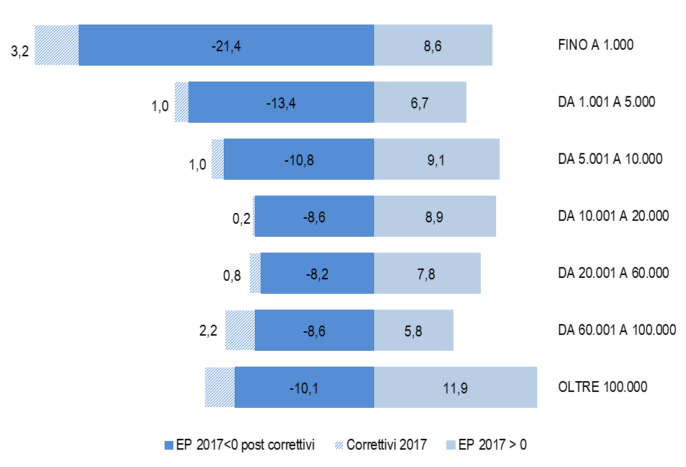
L’avvio della perequazione per un graduale superamento della spesa storica 1/4
La perequazione 2017: effetto perequativo pro capite per fasce demografiche
DETTAGLIO
NAZIONALE
2,2
Fonte: elaborazioni IFEL su dati Ministero dell’Interno
L’effetto perequativo è misurato dalla differenza di dotazione di risorse (FSC) rispetto all’anno base 2014, dovuta alla sola perequazione

Slide 47
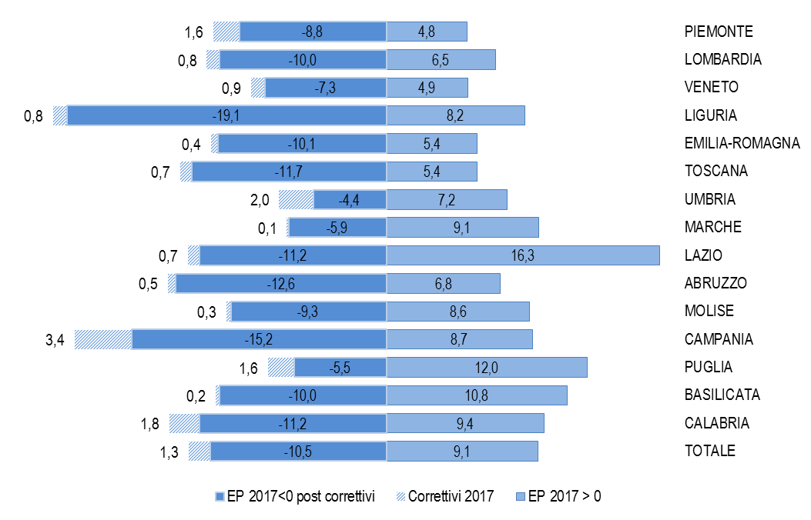
L’avvio della perequazione per un graduale superamento della spesa storica 2/4
La perequazione 2017: effetto perequativo pro capite per regioni
CONFRONTO
REGIONALE
Fonte: elaborazioni IFEL su dati Ministero dell’Interno
L’effetto perequativo è misurato dalla differenza di dotazione di risorse (FSC) rispetto all’anno base 2014, dovuta alla sola perequazione

Slide 48
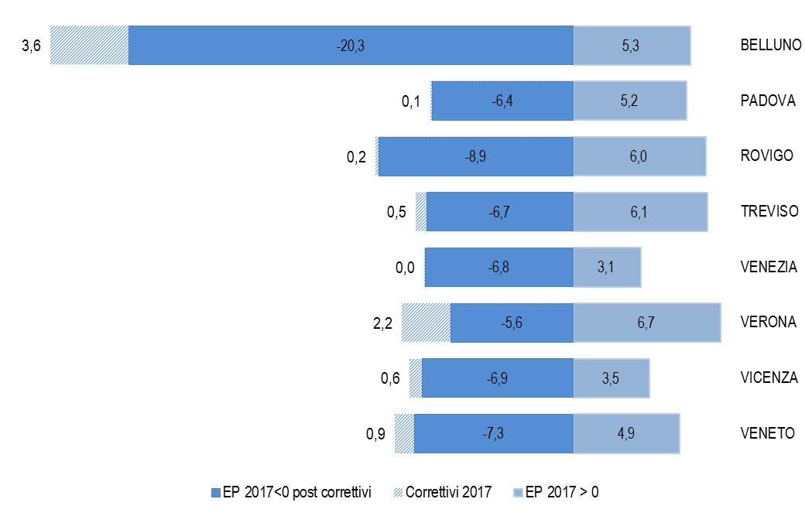
L’avvio della perequazione per un graduale superamento della spesa storica 3/4
La perequazione 2017: effetto perequativo pro capite in Veneto per provincia
DETTAGLIO VENETO
per provincia
Fonte: elaborazioni IFEL su dati Ministero dell’Interno
L’effetto perequativo è misurato dalla differenza di dotazione di risorse (FSC) rispetto all’anno base 2014, dovuta alla sola perequazione

Slide 49
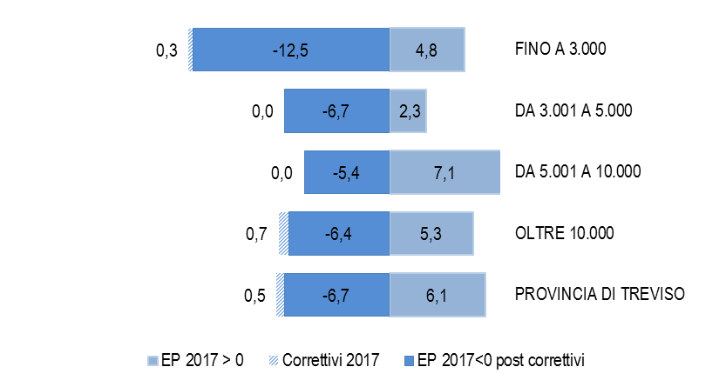
L’avvio della perequazione per un graduale superamento della spesa storica 4/4
Effetto perequativo pro capite 2017 nella provincia di Treviso per classe demografica
PROVINCIA DI TREVISO
per classe demografica
Fonte: elaborazioni IFEL su dati Ministero dell’Interno
L’effetto perequativo è misurato dalla differenza di dotazione di risorse (FSC) rispetto all’anno base 2014, dovuta alla sola perequazione

Slide 50
FSC 2017 comuni di provincia di Treviso-numeri
Alimentazione e ripartizione del FSC
Nel 2017 le risorse di alimentazione dei comuni della provincia di Treviso è pari a 38.824 mln (2% dell’alimentazione del comparto RSO)
Il totale del FSC 2017 per i comuni di Treviso è pari a 9.681 mln (0.5% del fondo RSO)
Il totale del FSC 2017 corretto per attenuazione degli effetti perequativi per i comuni di Treviso è pari a 9.900 mln
Il totale del FSC 2017, che sarebbe stato di spettanza dei comuni di Treviso secondo il riparto storico, è pari a 10.233mln
Riparto tra enti
39 comuni di Treviso ricevano trasferimenti FSC 2017 netti positivi
56 comuni di Treviso ricevano trasferimenti FSC 2017 netti negativi

Slide 51
L'alimentazione e la ripartizione del FSC
Aggiornamenti e cambiamenti metodologici
Simulazione FSC 2015-2017 per comuni di provincia di Treviso. Variazioni annue dei trasferimenti (in % delle risorse storiche)
Se il riparto perequativo fosse stato applicato al 100% del FSC fin dal 2015, sia nel 2016 sia 2017 ci sarebbero state variazioni annue dei trasferimenti molto rilevanti, in alcuni casi anche con cambiamenti di segno.

Slide 52
La mitigazione degli effetti di penalizzazione eccessiva da perequazione
Attenuazione degli effetti redistributivi derivanti dal riparto perequativo 2016–2017: comuni di provincia di Treviso corretti nel 2016 e non nel 2017
La minore quantità delle risorse destinata al correttivo, unita ai maggiori vincoli per la sua applicazione, introduce delle cesure negli effetti microeconomici del meccanismo di mitigazione degli effetti perequativi da un anno all’altro
I trasferimenti FSC sono corretti per i 21 comuni di Treviso nel 2016 e per 2 comuni nel 2017)

Slide 53
I dati per il calcolo dei fabbisogni
Il modello di calcolo dei fabbisogni
  Quali servizi
  Funzioni di costo e funzioni di spesa
  Servono dati di dettaglio /extracontabili
  Esempi *** utenti dei servizi

Slide 54
Questionari IFEL - SOSE
Si tratta di un adempimento, inizialmente molto gravoso
L’obbligo è previsto dal d.lgs. 216/2010, regolato da accordi CSC ad ogni invio
  Sanzione: sospensione erogazioni del Min. Interno
La semplificazione progressiva del questionario
  da 36 mila a 1600 domande
  meno informazioni richieste (quelle rivelatesi meno utili )
  maggior ricorso a fonti ufficiali esterne

Slide 55
Stime di gettito e banche dati nazionali/locali
I gettiti «autonomi» comunali sono parte della regolazione
I continui cambiamenti di regime fiscale portano a stime per compensazioni «asimmetriche»
La banca dati DF
Le stime occasionali
  Terreni agricoli
  Immobili-merce
  Imbullonati
  Rimborsi IMU-Tasi «minori»

Slide 56
Parte 4
Vincoli e regole per gli investimenti
Contenere l’overshooting

Slide 57
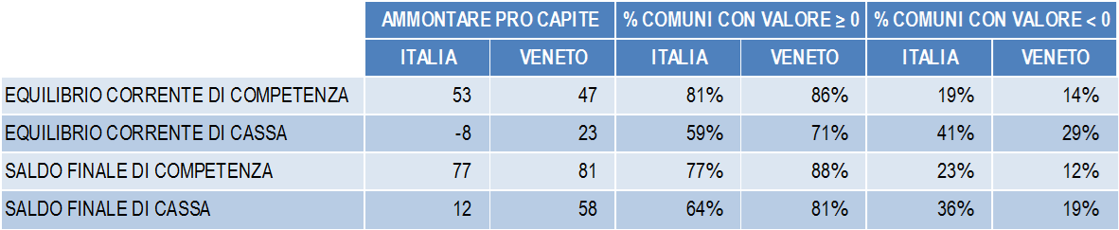
Saldi costituzionali ex L. 243 originaria 1/3
L’entrata in vigore dei nuovi saldi di bilancio previsti dalla legge n. 243 del 2012 nella sua versione originaria avrebbe riproposto la necessità di modificare il meccanismo di governance della finanza locale, per definire in misura equa e sostenibile il contributo del comparto al risanamento della finanza pubblica
L’integrale applicazione del pareggio dei 4 saldi previsti dalla legge n. 243 del 2012 avrebbe costituito un ostacolo insormontabile ad un ordinato adeguamento ai nuovi equilibri per il comparto nel suo insieme, già fortemente investiti dalle nuove regole di contabilità pubblica
Una modifica della legge 243 era pertanto indispensabile, ma il carattere «rafforzato» della norma ha reso difficile il percorso prima della sua entrata in vigore
Fonte: elaborazioni IFEL su dati CCCB 2015 (Campione: 7.103 su 7.431 enti, di cui 564 su 579 Comuni del Veneto – esclusi Valle d’Aosta, Friuli VG e Trentino AA)

Slide 58
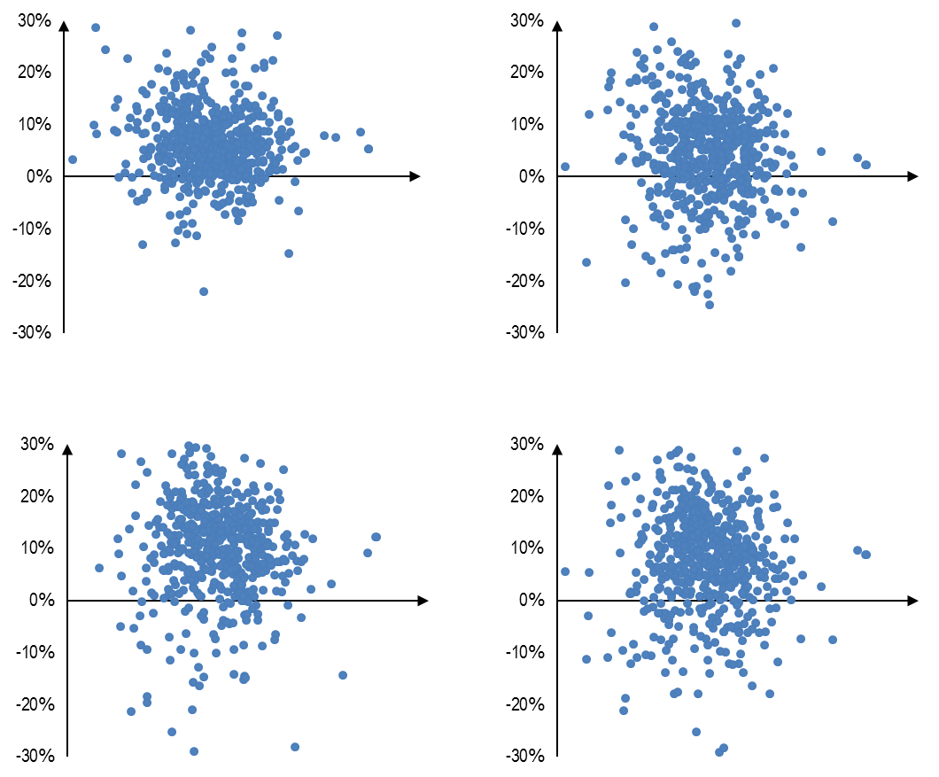
Saldi costituzionali ex L. 243 originaria 2/3
Equilibrio corrente di competenza
Distribuzione per indici costruiti sulle entrate di riferimento
Equilibrio corrente di cassa
Distribuzione per indici costruiti sulle entrate di riferimento
VENETO:
ANNO 2015
Pop Log
Pop Log
Saldo finale di competenza
Distribuzione per indici costruiti sulle entrate di riferimento
Saldo finale di CASSA
Distribuzione per indici costruiti sulle entrate di riferimento
Pop Log
Pop Log
Fonte: elaborazioni IFEL su dati CCCB 2015 (Campione: 564 su 579 Comuni del Veneto)

Slide 59
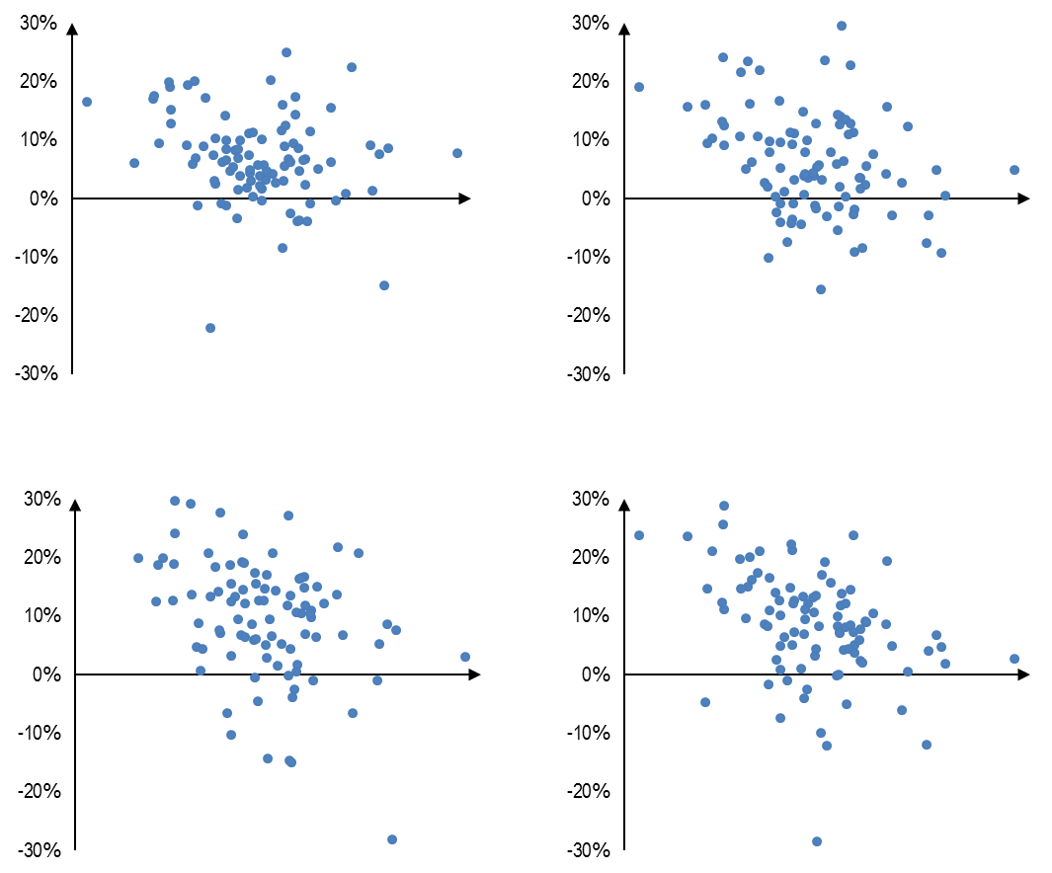
Saldi costituzionali ex L. 243 originaria 3/3
Equilibrio corrente di competenza
Distribuzione per indici costruiti sulle entrate di riferimento
Equilibrio corrente di cassa
Distribuzione per indici costruiti sulle entrate di riferimento
Euro pro capite: 31
Enti con <0 = 16%
Enti con >0 = 84%
Euro pro capite: 19
Enti con <0 = 24%
Enti con >0 = 76%
Pop Log
Pop Log
PROV. DI TREVISO 2015
Saldo finale di competenza
Distribuzione per indici costruiti sulle entrate di riferimento
Saldo finale di CASSA
Distribuzione per indici costruiti sulle entrate di riferimento
Pop Log
Pop Log
Euro pro capite: 40
Enti con <0 = 16%
Enti con >0 = 84%
Euro pro capite: 35
Enti con <0 = 15%
Enti con >0 = 85%
Fonte: elaborazioni IFEL su dati CCCB 2015 (Campione: 92 su 95 Comuni della provincia di Treviso)

Slide 60
Aspetti salienti post revisione della L. 243
SISTEMAZIONE DEL SALDO DI FINANZA PUBBLICA E NUOVI PATTI REGIONALI
Sono definitivamente superati i saldi di cassa e il saldo di competenza di parte corrente, con il saldo finale di competenza individuato quale unico vincolo di finanza pubblica
A partire dal 2020 è inserito nel saldo finale di competenza il FPV alimentato dalle entrate finali, mentre per il triennio 2017-2019 l’inclusione del FPV è stata recepita dalla legge di Bilancio 2017 con la medesima declinazione vigente per l’anno 2016
    Il consolidamento regionale dei saldi finali di competenza (anziché l’assunzione di debito) diviene lo strumento ordinario di flessibilità per la redistribuzione degli spazi finanziari, opportunamente integrato con strumenti di redistribuzione nazionale
PRINCIPI E CRITERI PER UN NUOVO REGIME SANZIONATORIO E PREMIALE
Con legge ordinaria si definiscono premi e sanzioni secondo i seguenti principi:
proporzionalità fra premi e sanzioni
proporzionalità fra sanzioni e violazioni
sanzioni e premi comminate e redistribuiti nel medesimo comparto
In caso di sforamento l’ente assicura il recupero nel triennio successivo

Slide 61
L’utilizzo delle risorse da avanzo e debito
senza intesa regionale o solidarietà nazionale
Legge 164 / 2016 articolo 2 comma 1 (Modifiche all'articolo 10 comma 3 della legge 243 / 2012)
«Le operazioni di indebitamento di cui al comma 2 e le operazioni di investimento realizzate attraverso l'utilizzo dei risultati di amministrazione degli esercizi precedenti sono effettuate sulla base di apposite intese concluse in ambito regionale che garantiscano, per l'anno di riferimento, il rispetto del saldo di cui all'articolo 9, comma 1, del complesso degli enti territoriali della regione interessata, compresa la medesima regione»
Non occorre ratifica o autorizzazione in sede di “intesa” regionale per le operazioni programmate dal singolo Ente nel rispetto del proprio saldo finale di competenza, di cui al comma 1 dell’articolo 9
Le intese regionali avranno la medesima funzione svolta prima dai patti regionali, con finalità redistributive a somma zero di spazi finanziari rilevanti ai fini del saldo di finanza pubblica, ovvero con la concessione verticale (senza restituzione) di spazi finanziari da parte delle Regioni

Slide 62
L’inclusione del Fondo pluriennale vincolato
La legge di Bilancio 2017 recepisce la principale istanza avvertita dai Comuni, ossia l’inclusione del FPV «ordinario» sin dal 2017, accogliendo anche la richiesta di prorogare al 2017 la quota FPV 2015 originatasi in applicazione del punto 5.4 del principio contabile 4/2
COMMA 467 - CLAUSOLA DI SALVAGUARDIA PER L’FPV 2015 EX PUNTO 5.4 …
Le risorse accantonate nel FPV di spesa del 2015 in applicazione del punto 5.4 del principio contabile 4/2, per finanziare le spese contenute nei quadri economici relative a investimenti per lavori pubblici e quelle per procedure di affidamento già attivate, se non utilizzate possono essere nel 2017 conservate nel FPV di spesa purché per le medesime l’ente disponga del progetto esecutivo degli investimenti redatto e validato in conformità alla vigente normativa, completo del cronoprogramma di spesa
… a condizione che:
il bilancio di previsione 2017-2019 sia approvato entro il 31 gennaio 2017, sebbene il decreto Milleproroghe posticipi il termine di approvazione al 31 marzo
i progetti esecutivi rispettino i requisiti dell'articolo 26 del nuovo codice dei contratti pubblici e dispongano dei cronoprogrammi di spesa
in ogni caso tali risorse confluiscono nel risultato di amministrazione se entro l’esercizio 2017 non sono assunti i relativi impegni di spesa

Slide 63
Breve focus sul Fondo pluriennale vincolato
Si precisa che:
la legge di Bilancio 2017 ha confermato la rilevanza del fondo pluriennale vincolato (FPV) per il triennio 2017-2019 con la medesima declinazione vigente per l’anno 2016
per gli interventi finanziati nel 2016 mediante l’applicazione dell’avanzo di amministrazione, anche attraverso la concessione di spazi aggiuntivi, i relativi stati di avanzamento lavori sono quindi già finanziati tramite FPV

Slide 64
La flessibilizzazione del saldo: strumenti, modalità e tempistica per il 2017
15 marzo da DPCM
Pubblicato in Gazzetta Ufficiale l’11 marzo 2017

Slide 65
Il contributo statale agli investimenti locali 1/3
Nel periodo 2017-2019 tramite il Patto nazionale verticale sono inoltre stanziati 700 milioni annui (di cui almeno 300 per l’edilizia scolastica) per gli investimenti locali finanziati con avanzi di amministrazione e/o risorse rinvenienti da debito (co. 485)
EDILIZIA SCOLASTICA (commi 487-489)
Entro il 20 febbraio 2017 (20 gennaio nel biennio 2018-2019) devono essere richiesti gli spazi per interventi di edilizia scolastica, che sono assegnati secondo le seguenti priorità:
lavori già avviati, finanziati con mutuo, per i quali sono stati attribuiti spazi finanziari nell'anno 2016
lavori di nuova costruzione di edifici scolastici, demolizione e ricostruzione, ampliamento ≥ 20% della SLP esistente, acquisto di edifici per attività scolastica
interventi per i quali gli enti dispongono del progetto esecutivo validato, completo del cronoprogramma e che non abbiano pubblicato il bando alla data di entrata in vigore della legge

Slide 66
Il contributo statale agli investimenti locali 2/3
ALTRI SETTORI DI INVESTIMENTO (commi 490-493)
Per i restanti 400 milioni - da richiedere nel rispetto della medesima tempistica prevista per l’edilizia scolastica - gli spazi finanziari sono assegnati secondo le seguenti priorità:
investimenti finanziati con avanzo e/o debito dei Comuni colpiti da eventi sismici, nati per fusione (anche senza progetto esecutivo) o con popolazione fino a 1.000 ab.
interventi di edilizia scolastica non soddisfatti dalla quota di spazi finanziari esclusivamente riservata a tale tipologia di interventi (cfr. commi 487-489)
interventi finalizzati all’adeguamento e al miglioramento sismico, limitatamente agli investimenti locali finanziati con avanzo
interventi finalizzati alla prevenzione del rischio idrogeologico, limitatamente agli investimenti locali finanziati con avanzo
In caso di eccedenza degli spazi finanziari richiesti si premiano gli enti con maggiore incidenza del fondo cassa rispetto all'avanzo di amministrazione (al netto del FCDE)
UN ELEMENTO RESPONSABILIZZANTE DELLA CONTRIBUZIONE ERARIALE
I 700 mln. di spazi finanziari aggiuntivi sono concessi per la misura eccedente la quota coperta nell’ambito del proprio saldo finale di competenza (co. 486)

Slide 67
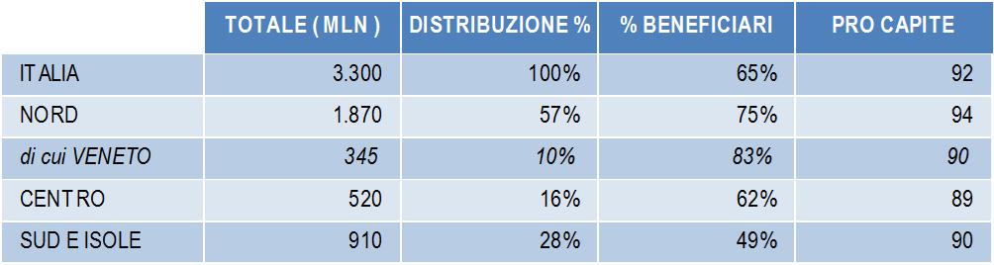
Il contributo statale agli investimenti locali 3/3
Rispetto al passato, le nuove misure di finanza pubblica assumono un carattere più selettivo, favorendo gli enti che presentano un maggiore potenziale di spesa (avanzo applicabile e fondo cassa) e uno stato di progettazione avanzato
L’analisi dei dati attualmente disponibili restituisce una potenzialità di spesa distribuita diffusamente lungo il territorio nazionale, pur con evidenti differenze sia in termini di consistenza sia come numero di enti beneficiari
I Comuni del Nord evidenziano una netta prevalenza del fenomeno, molto positiva è la condizione manifestata dai Comuni del Veneto, ma è da segnalare ugualmente il valore pro capite riferito agli enti meridionali più virtuosi
SURPLUS CAPACITà DI SPESA RISPETTO AGLI ORDINARI MARGINI DI MANOVRA
Fonte: stime IFEL su dati CCCB 2015 e monitoraggio Saldo 2016 (Campione: 6.790 su 7.431 enti, di cui 551 su 579 Comuni del Veneto – escluse RSS Nord

Slide 68
Focus sulle sanzioni per il triennio 2017-2019
Riduzione del Fsc in misura pari all'importo dello scostamento registrato, da effettuarsi in quote costanti nel triennio successivo a quello di inadempienza (co. 475 lett. a)
Divieto di impegnare spese correnti in misura superiore all'importo dei corrispondenti impegni dell'anno precedente ridotti dell’1% (co. 475 lett. c)
con riferimento agli impegni riguardanti le funzioni esercitate in entrambi gli esercizi
al netto dei rimborsi allo Stato effettuati come contributo alla finanza pubblica
Divieto di ricorrere al debito per gli investimenti (co. 475 lett. d)
Divieto di assunzioni di personale a qualsiasi titolo (co. 475 lett. e)
ma sono ammessi i contratti fino al 31 dicembre dello stesso esercizio, per le funzioni di protezione civile, polizia locale, istruzione pubblica e sociale
restano ovviamente in vigore i limiti vigenti per le assunzioni a tempo determinato
Nel bilancio dell’ente confluisce il 30% delle indennità di funzione e dei gettoni di presenza spettanti agli amministratori in carica nell’esercizio della violazione (co. 475 lett. f)

Slide 69
Graduazione sanzioni e premialità
In caso di mancato rispetto del saldo per un importo inferiore al 3% delle entrate finali accertate (co. 476):
il limite agli impegni di parte corrente è pari all'importo dei corrispondenti impegni dell'anno precedente (cfr. lett. c) co. 13)
il divieto di assumere è riferito solo e soltanto alle assunzioni di personale a tempo indeterminato (cfr. lett. e) co. 13)
la riduzione agli amministratori è nel limite del 10% (cfr. lett. f) co. 13)
In caso di overshooting inferiore all’1% delle entrate finali accertate (co. 479 lett. d)
la quota del turn over è innalzata al 75%
Premialità. L’importo della sanzione economica dovuta agli sforamenti viene redistribuito in spazi finanziari per investimenti esclusivamente a favore degli enti che rispettano il saldo e presentano un saldo finale di cassa non negativo (co. 479 lett. b)

Slide 70
Le principali questioni aperte
Applicare il nuovo sistema sanzionatorio e premiale già per l’anno 2017
Escludere per il quinquennio successivo i Comuni istituiti a seguito di fusione, nel rispetto dell’incentivo alla fusione dallo stesso legislatore originariamente previsto, solo parzialmente risolto dal comma 492
Abrogare il vincolo dell’approvazione del bilancio entro il 31 gennaio 2017 come condizione necessaria per ottenere la proroga circa l’utilizzo del FPV 2015 ex punto 5.4 del principio contabile 4/2
Considerare l’FPV corrente finanziato da avanzo (accantonamenti) come utile per:
gli oneri derivanti dalla chiusura delle discariche
gli oneri per azioni di rivalsa dello Stato a seguito di sentenze di condanna in sede comunitaria

